Slide 1
ΧηλοειδΗ ΘεραπευτικΕΣ ΠροσεγΓΙσεις
ΕΘΝΙΚΟ ΚΑΙ ΚΑΠΟΔΙΣΤΡΙΑΚΟ ΠΑΝΕΠΙΣΤΗΜΙΟ ΑΘΗΝΩΝ
ΤΟΜΕΑΣ ΦΑΡΜΑΚΕΥΤΙΚΗΣ ΤΕΧΝΟΛΟΓΙΑΣ
ΕΛΕΓΧΟΣ ΚΑΙ ΑΞΙΟΛΟΓΗΣΗ ΚΑΛΛΥΝΤΙΚΩΝ & ΙΑΤΡΟΤΕΧΝΟΛΟΓΙΚΩΝ ΠΡΟΪΟΝΤΩΝ
ΚΑΘΗΓΗΤΗΣ ΔΡ.ΜΙΧΑΗΛ ΡΑΛΛΗΣ
ΜΑΡΙΑΝΝΑ ΓΙΑΝΝΟΠΟΥΛΟΥ –ΠΡΟΠΤΥΧΙΑΚΗ ΦΟΙΤΗΤΡΙΑ ΦΑΡΜΑΚΕΥΤΙΚΗΣ

Slide 2
ΠεριεχΟμενα
Ορισμοί
Στάδια Σχηματισμού
Αιτιολογικοί Παράγοντες
Ιστολογία
Διαφοροδιάγνωση από υπερτροφική ουλή
Σύγχρονες Θεραπευτικές Προσεγγίσεις
Συμπεράσματα

Slide 3
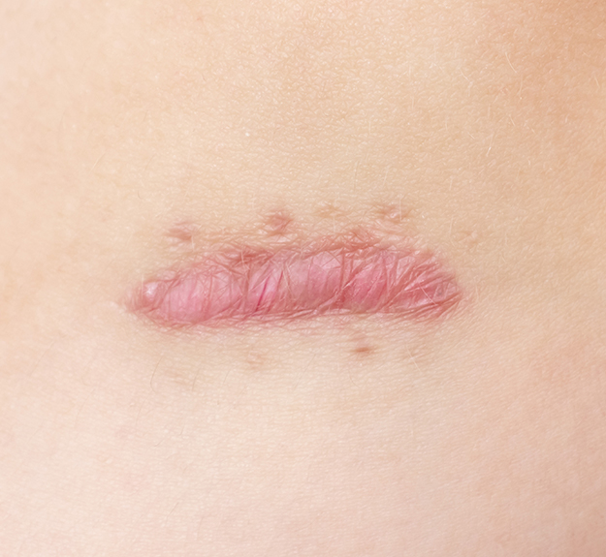
Τι ΕΙναι το χηλοειδΕς;
Ορισμός PubMed MESH
Μια έντονα αυξημένη, ακανόνιστου σχήματος, προοδευτικά διευρυμένη ουλή που προκύπτει από το σχηματισμό υπερβολικών ποσοτήτων κολλαγόνου στο χόριο κατά την αποκατάσταση του συνδετικού ιστού. Διαφοροποιείται από μια υπερτροφική ουλή (CICATRIX, HYPERTROPHIC) στο ότι η πρώτη δεν εξαπλώνεται στους περιβάλλοντες ιστούς.

Slide 4
Τι εΙναι το χηλοειδΕς;
Ετυμολογία: από λέξη <<χηλή>> =κάθε τι το διχαλωτό, που προεξέχει π.χ. σαν το νύχι ζώου
Μακροσκοπικά: όγκος πάνω από το σημείο τραύματος που ξεπερνά τα όρια του
Ιστολογικά: χαρακτηρίζεται από μεγάλη ποσότητα <<κουβαριασμένων>> ηωσινόφυλων κολλαγόνων, ινιδίων υαλώδους σύστασης και από συνδετικό ιστό από συρρικνωμένους και καταστραμμένους ινοβλάστες ενώ απουσιάζουν τα εξαρτήματα του δέρματος.
Σύγγραμμα Χειρουργικής Παθολογίας

Slide 5
ΠΩς σχηματΙζεται;
Έναρξη σχηματισμού από τις πρώτες ημέρες της επούλωσης τραύματος .
Αρχικά, μια ογκόμορφη μάζα εξέρυθρη σκληρής σύστασης ,πάνω στην οποία διαγράφονται μικρά αγγεία.
Κλινικά συνοδεύεται από κνησμό και ελαφρό πόνο.
Με τη πάροδο του χρόνου μαλακώνει αλλά δεν υποστρέφει, ακόμη και αν αφαιρεθεί χειρουργικά υποτροπιάζει.
Εμφάνιση σε μέρη του σώματος όπου το χόριο είναι παχύτερο, ουδέποτε σε βλεννογόνους.

Slide 6
ΑιτιολογικοΙ ΠαρΑγοντες
Συχνότερα στη μαύρη φυλή , στις γυναίκες ,κατά την ήβη και την άμεση μετεφηβική ηλικία και στην εγκυμοσύνη.
Κληρονομικότητα
Γονιδιακοί( πολυμορφισμοί μονονουκλεοτιδίων και γενετικές ασθένειες όπως το Rubinstein-Taybi )
Υπέρταση
Μηχανικοί λόγοι ( τάση του δέρματος κατά την επούλωση)
Τρόπος ζωής (αθλητές, παχυσαρκία, αλκοόλ, πικάντικα φαγητά, ζεστά μπάνια)
Εγκαύματα, χειρουργικές επεμβάσεις
Notes:
-We also showed that keloids are particularly prevalent
on body regions with strong skin-stretching force due to
body movements, such as the joints, anterior neck, chest
wall, scapula/upper-arm, and suprapubic region. Repeated
dermal injury and infection is also a local risk factor.
-rs873549, rs1511412, rs940187 και rs8032158 σε τρεις χρωμοσωμικές περιοχές (1q41, 3q22.3-23 και 15q21.3)

Slide 7
ΕπιπτΩσεις στην υγεΙα
Ψυχική υγεία- Εμφάνιση
Κνησμό
Πόνο, νευροπαθητικό πόνο
Περιορισμένη κινητικότητα παθολογικής περιοχής

Slide 8
ΙστολογΙα
Ιστοκαλλιέργειες από κύτταρα χηλοειδούς δυο τύποι παθολογικών ινοβλαστών <<Τύπος Ι>> <<Τύπος ΙΙ>>
Χρωματογραφικές μέθοδοι μεγάλη ποσότητα ύδατος ,διαφορές στη πυκνότητα πεπτιδίων και αμινοξέων.

Slide 9
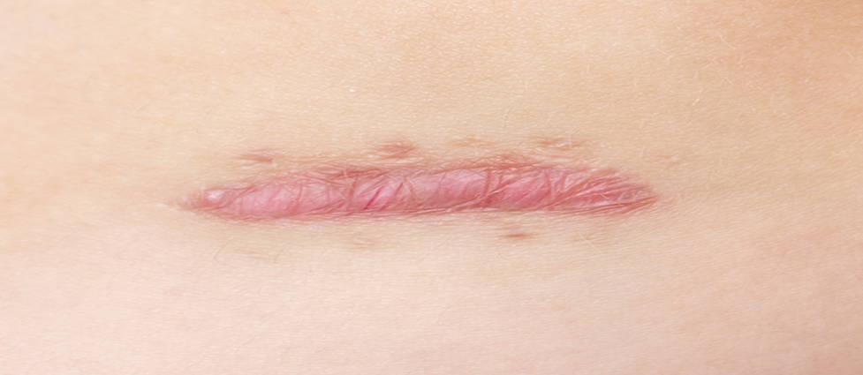
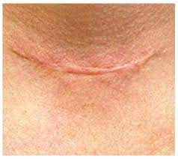
ΔιαφοροδιΑγνωση απΟ ΥπερτροφικΗ ΟυλΗ
Δεν υπερβαίνει τα όρια τραύματος, μπορεί αυτόματα να υποστραφεί και όταν αφαιρεθεί δεν υποτροπιάζει
Ιστολογικά υπερτροφία ινώδους συνδετικού ιστού με φυσιολογικούς ινοβλάστες, λεπτό επιθήλιο, ατροφία υπόλοιπων στιβάδων δέρματος ,διατήρηση εξαρτημάτων του.
Αιτιολογικοί παράγοντες τοπικοί μόνο, τάση τραύματος, φλεγμονή, κακή τεχνική συρραφής.
Χηλοειδές
Υπερτροφική Ουλή

Slide 10
ΘΕΡΑΠΕΙΑ-ΓΕΝΙΚΟ ΠΛΑΝΟ
Χειρουργείο
Ακτινοβολία / Λέιζερ
Κρυοθεραπεία
Τοπικά σκευάσματα (αλοιφές, ρετινοϊκό οξύ, ιμικιμόδη, κρέμα τζελ σιλικόνης, ενέσεις κορτικοστεροειδών, τοπικά ιατροτεχνολογικά προϊόντα)
Cell-based θεραπείες (in vivo σε ζώα)
Υψηλά ποσοστά υποτροπής και εμφάνιση αντοχής στη θεραπεία
Μορφολογική ετερογένεια
Μικρός αριθμός αξιόπιστων συγκριτικών μελετών

Slide 11
ΜελετημΕνες ΔραστικΕς ΟυσΙες
Τοπική χορήγηση γλυκοκορτικοειδών, νευροτοξίνης , χημειοθεραπευτικών, αποκλειστή διαύλων ασβεστίου και αντιβιοτικά στο σημείο βλάβης.
Επιτυγχάνεται αυξημένη διείσδυση τους
TAC
(τριαμσινολόνη ακετονίδη ή ακετονίδο)
ΒΤΑ
(αλλαντοτοξίνη Α βουτυλική)
5-Fu
(5-φθοροουρακίλη)
VER
(Βεραπαμίλη)
BLM
(Βλεομυκίνη)

Slide 12
Θεραπεια με κορτικοστεροειδη Ακετονιδιο της Τριαμσινολονης
1^{ης} γραμμής θεραπεία

Slide 13
Συγκριση αποτελεσματικοτητας Τριαμσινολονης με αλλες θεραπειες
Υπεροχή

Slide 14
Συνδυασμος Ενεσιμων Δραστικων Ουσιων
5-FU+silicone (59.4%)
TAC+silicone (58.3%)
5-FU (49.8%)
BLM (42.0%)
TAC (26.7%)
VER (26.2%)
Silicone (18.3%)
TAC+BTA (82.2%)
TAC+5-FU (69.8%)
BTA (67.3%)
Network Meta-Analysis of Different Clinical Commonly Used Drugs for the Treatment of Hypertrophic Scar and Keloid
Yang et al, 2021

Slide 15
Botulinum Toxin Type A BTA

Slide 16
Συνδυασμος Ενεσιμων Δραστικων Ουσιων
Ο συνδυασμός θεραπειών αποτελεσματικότερος κ’ πιο ασφαλής από την μονοθεραπεία
Επιθέματα σιλικόνης σε όσους δεν αντέχουν τις παρενέργειες

Slide 17
Συνδυασμος Ενεσιμων Δραστικων Ουσιων
Comparing the Efficacy of Multiple Drugs Injection for the Treatment of Hypertrophic Scars and Keloid: A Network Meta-Analysis
Wenhao Wu et al , 2023

Slide 18
Μονοθεραπεια TAC Συγχορηγηση με 5-Fu
Περισσότερα οφέλη από την συγχορήγηση:
-Βελτίωση στο ύψος της ουλής
-Μεγαλύτερη ικανοποίηση ασθενούς
-Λιγότερες παρενέργειες

Slide 20
Λιγοτερες παρενεργειες
Μονοθεραπεία:
37% των ασθενών ανέφεραν κάποιου βαθμού ατροφία δέρματος 20% τηλαγγειεκτασίες
20% υπομελάνωση
Συγχορήγηση:
Μείωση των παρενεργειών του γλυκοκορτικοειδούς (TAC)
Y. M. Ren et al.,2016

Slide 21
Συνδυασμος Τριαμσινολονης & Βεραπαμιλης
▬TAC
▬ TAC & VER
A- Ελαστικότητα
Β- Ερύθημα
C-Μήκος
D-Πλάτος
E- Ύψος
F- Μελάγχρωση
G-VSS Score
HAGHANI-DOGAHE ET AL.,2023

Slide 22
ΒΕΡΑΠΑΜΙΛΗ VERAPAMIL

Slide 23
Τοπικες Θεραπειες (ι)
Τοπικό ιατροτεχνολογικό προϊόν
Δράση: Μείωση, Θεραπεία και Πρόληψη μετεγχειρητικών ουλών& χηλοειδών(μικρής έκτασης )
Όλη τη νύχτα ,χορήγηση μια φορά/μέρα
Μορφή : Επιδερμιδική Δοκιμασία (patch)

Slide 24
Τοπικες Θεραπειες (ι)

Slide 25
Θεραπεια Mεσεγχυματικων Bλαστοκυτταρων
Mesenchymal stem cell therapy in hypertrophic and keloid scars
Christine Bojanic, Kendrick to. et al.,2021

Slide 26
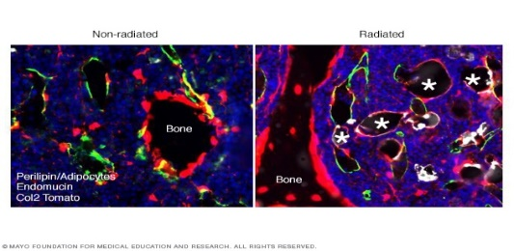
Θεραπεια Mεσεγχυματικων Bλαστοκυτταρων
Μειωμένο ύψος και σκληρότητα ουλώδους ιστού και αγγείωσης
Μείωση μελάγχρωσης
Μειωμένη εναπόθεση κολλαγόνου και απόπτωση ινοβλαστών
Αύξηση ελαστικότητας ινών
Όχι μελέτη ακόμη σε ανθρώπους

Slide 27
Συνδυασμος θεραπευτικων παρεμβασεων

Slide 28
Συνδυασμος θεραπευτικων παρεμβασεων
Α) Εκτομή με ενέσιμη χορήγηση κορτικοστεροειδών: ακετονίδιο τριαμσινολόνης 40mg/ml -2/8/12 εβδομάδες μετεγχειρητικά , Β) Εκτομή με βραχυθεραπεία (flat keloids) υποδόριοι καθετήρες στην πάσχουσα περιοχή δόση 9 Gy ,2 δόσεις την ίδια μέρα , Γ) Ενδοδερμική κρυοθεραπεία μέσω βελόνης (μεγάλης επιφάνειας χηλοειδή που δεν μπορούν να χειρουργηθούν) :1φ/3 μήνες και 26 βδομάδες εάν χρειάζεται.
Notes:
.

Slide 29
Συνδυασμος θεραπευτικων παρεμβασεων

Slide 30
Επιθεματα Σιλικονης
Συστηματική Ανασκόπηση (O'Brien L, Jones DJ, 2013)
Σημαντική μείωση στη πάχος και βελτίωση του χρώματος/μελάγχρωση δέρματος
Συστηματικό σφάλμα /χαμηλής ποιότητας έρευνες

Slide 31
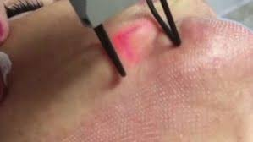
Θεραπεια με Λειζερ
Εναλλακτική θεραπευτική αντιμετώπιση
Διαφορετικοί τύποι Λέιζερ (non-ablative / ablative )
Ακριβή μέθοδος με δυνητικά επιβλαβείς συνέπειες για το δέρμα (ερυθρότητα, αιμωδίες)

Slide 32
Θεραπεια με Λειζερ
Συστηματική ανασκόπηση (15 τυχαιοποιημένες μελέτες) (Leszczynski R et. Al. , 2022)
Θεραπευτικά πλάνα:
Λέιζερ έναντι καμία θεραπεία,
Λέιζερ έναντι άλλων θεραπειών –κορτικοστεροειδή και επιθέματα σιλικόνης,
Λέιζερ με κορτικοστεροειδή έναντι μονοθεραπεία με κορτικοστεροειδή ή κρυοθεραπεία.
Χαμηλή έως πολύ χαμηλή ένδειξη για βελτίωση της σοβαρότητας χηλοειδών και υπερτροφικών ουλών.
Μικρός αριθμός μελετών με αντικρουόμενα αποτελέσματα

Slide 33
Συνδυασμος θεραπειας Laser & Επικουρικης Ακτινοθεραπειας
Προτεινόμενο θεραπευτικό σχήμα:
Υψηλής συχνότητας ακτινοβολίας-βραχυθεραπεία(τοπική εφαρμογή για 5 έως 10 λεπτά) αντί για χαμηλής δόσης(αφαίρεση οδηγού μετά από 20-72 ώρες) ή εξωτερικής ακτινοθεραπείας
Διατήρηση ενός μικρού χρονικού διαστήματος απόστασης μεταξύ χειρουργικής εκτομής και ακτινοθεραπεία
Μικρός αριθμός συνεδριών ακτινοθεραπείας
Επανέλεγχος μετά από 12 ή 24 μήνες
Van Leeuwen et al.,2015

Slide 34
Συνδυασμος θεραπειας Laser & Επικουρικης Ακτινοθεραπειας
Χαμηλός βαθμός υποτροπής
Ασφαλής μέθοδος και καλά ανεκτή

Slide 35
Fractional CO2 Laser & TAC
Τυχαιοποιημένη Κλινική Μελέτη
Σημαντική μείωση του μεγέθους χηλοειδούς , αγγείωσης , ύψος/πάχος, ευκαμψίας και μελάγχρωσης του χηλοειδούς
Όχι για χηλοειδή με υψηλά όρια (δύναμη διείσδυσης από 50 -2000 μm μέσα στην δερμίδα)
TAWARANURAK ET AL., 2021

Slide 36
Ραδιοϊσοτοπο Στροντιο-90
Ως επικουρική θεραπεία μετά από ενέσιμη θεραπεία με TAC & 5-Fu
15-20 Gy
Μείωση υποτροπών στο έτος (44,4% /85,7% ομάδα ελέγχου)
Ke Deng, Haitao Xiao et. al. ,2021

Slide 37
Photobiomodulation therapy Θεραπεια φωτοβιοτροποποιησης
Προσδοκώμενοι στόχοι
Βελτίωση οργάνωσης και κατανομής κολλαγόνου
Μείωση έκφρασης TGF-β→ Μείωση υποτροπών
Βελτίωση γενικής εικόνας χηλοειδούς
Βελτίωση ποιότητας ζωής ασθενών
Τυχαιοποιημένη διπλά τυφλή κλινική μελέτη
Χαμηλής έντασης ακτινοβολία 400-700nm (blue LED)
Συνδυαστικά με ενέσιμη θεραπεία τριαμσινολόνης εξακεταμιδίου

Slide 38
συμπερασματα
Μεγάλη μορφολογική ετερογένεια-Διαφορετικές θεραπευτικές προσεγγίσεις
Παρενέργειες Γλυκοκορτικοειδών/Κορτικοστεροειδή
Όχι πλήρως κατανοητός ο μηχανισμός δημιουργίας χηλοειδών
Ετερογένεια στα αποτελέσματα μελετών
Ανάγκη για καλύτερα σχεδιασμένες και αξιόπιστες μελέτες
Προτιμήσεις ασθενών
Να ληφθούν υπόψη τα κόστη θεραπειών

Slide 40
ΒΙΒΛΙΟΓΡΑΦΙΑ
ΚΕΦΑΛΑΙΟ 16 ΦΥΣΙΟΛΟΓΙΑ ΚΑΙ ΠΑΘΟΛΟΓΙΑ ΤΗΣ ΕΠΟΥΛΩΣΗΣ ΣΕΛ 223-224,ΣΥΓΓΡΑΜΑ ΧΕΙΡΟΥΡΓΙΚΗ ΠΑΘΟΛΟΓΙΑ 4^{Η} ΕΚΔΟΣΗ,ΙΑΤΡΙΚΕΣ ΕΚΔΟΣΕΙΣ Π.Χ.ΠΑΣΧΑΛΙΔΗΣ, ΓΕΡΑΣΙΜΟΣ ΜΠΟΝΑΤΣΟΣ,ΙΩΑΝΝΗΣ ΚΑΚΛΑΜΑΝΟΣ,ΒΑΣΙΛΕΙΟΣ ΓΟΛΕΜΑΤΗΣ
ΚΕΦΑΛΑΙΟ 18 ΦΑΡΜΑΚΑ ΚΑΙ ΔΕΡΜΑ, ΣΕΛ 365 ΦΑΡΜΑΚΑ ΠΟΥ ΤΡΟΠΟΠΟΙΟΥΝ ΦΛΕΓΜΟΝΩΔΕΙΣ ΚΑΤΑΣΤΑΣΕΙΣ ΣΤΟ ΔΕΡΜΑ, ΣΥΓΓΡΑΜΑ ΦΑΡΜΑΚΟΛΟΓΙΑ PAGE,CURTIS ,SUTTER,WALKER,HOFFMAN ΙΑΤΡΙΚΕΣ ΕΚΔΟΣΕΙΣ Π.Χ. ΠΑΣΧΑΛΙΔΗΣ 2000
Ogawa R, Dohi T, Tosa M, Aoki M, Akaishi S. The Latest Strategy for Keloid and Hypertrophic Scar Prevention and Treatment: The Nippon Medical School (NMS) Protocol. J Nippon Med Sch. 2021 Mar 11;88(1):2-9. doi: 10.1272/jnms.JNMS.2021_88-106. Epub 2020 Aug 1. PMID: 32741903.
Lee HJ, Jang YJ. Recent Understandings of Biology, Prophylaxis and Treatment Strategies for Hypertrophic Scars and Keloids. Int J Mol Sci. 2018 Mar 2;19(3):711. doi: 10.3390/ijms19030711. PMID: 29498630; PMCID: PMC5877572.
Ekstein SF, Wyles SP, Moran SL, Meves A. Keloids: a review of therapeutic management. Int J Dermatol. 2021 Jun;60(6):661-671. doi: 10.1111/ijd.15159. Epub 2020 Sep 9. PMID: 32905614; PMCID: PMC7940466.
Naik PP. Novel targets and therapies for keloid. Clin Exp Dermatol. 2022 Mar;47(3):507-515. doi: 10.1111/ced.14920. Epub 2021 Oct 10. PMID: 34480483.
Wang ZC, Zhao WY, Cao Y, Liu YQ, Sun Q, Shi P, Cai JQ, Shen XZ, Tan WQ. The Roles of Inflammation in Keloid and Hypertrophic Scars. Front Immunol. 2020 Dec 4;11:603187. doi: 10.3389/fimmu.2020.603187. PMID: 33343575; PMCID: PMC7746641.

Slide 41
ΒΙΒΛΙΟΓΡΑΦΙΑ
O'Brien L, Jones DJ. Silicone gel sheeting for preventing and treating hypertrophic and keloid scars. Cochrane Database Syst Rev. 2013 Sep 12;2013(9):CD003826. doi: 10.1002/14651858.CD003826.pub3. PMID: 24030657; PMCID: PMC7156908.
van Leeuwen MC, Stokmans SC, Bulstra AE, Meijer OW, Heymans MW, Ket JC, Ritt MJ, van Leeuwen PA, Niessen FB. Surgical Excision with Adjuvant Irradiation for Treatment of Keloid Scars: A Systematic Review. Plast Reconstr Surg Glob Open. 2015 Aug 10;3(7):e440. doi: 10.1097/GOX.0000000000000357. PMID: 26301129; PMCID: PMC4527614.
Wu W, Zhao Y, Chen Y, Zhong A. Comparing the Efficacy of Multiple Drugs Injection for the Treatment of Hypertrophic Scars and Keloid: A Network Meta-Analysis. Aesthetic Plast Surg. 2023 Feb;47(1):465-472. doi: 10.1007/s00266-022-03163-4. Epub 2022 Dec 19. PMID: 36536095; PMCID: PMC9945066.
Wong TS, Li JZ, Chen S, Chan JY, Gao W. The Efficacy of Triamcinolone Acetonide in Keloid Treatment: A Systematic Review and Meta-analysis. Front Med (Lausanne). 2016 Dec 27;3:71. doi: 10.3389/fmed.2016.00071. PMID: 28083534; PMCID: PMC5186775.
Yang S, Luo YJ, Luo C. Network Meta-Analysis of Different Clinical Commonly Used Drugs for the Treatment of Hypertrophic Scar and Keloid. Front Med (Lausanne). 2021 Sep 9;8:691628. doi: 10.3389/fmed.2021.691628. PMID: 34568361; PMCID: PMC8458741.
Bojanic C, To K, Hatoum A, Shea J, Seah KTM, Khan W, Malata CM. Mesenchymal stem cell therapy in hypertrophic and keloid scars. Cell Tissue Res. 2021 Mar;383(3):915-930. doi: 10.1007/s00441-020-03361-z. Epub 2021 Jan 2. PMID: 33386995; PMCID: PMC7960584.
Deng K, Xiao H, Liu X, Ogawa R, Xu X, Liu Y. Strontium-90 brachytherapy following intralesional triamcinolone and 5-fluorouracil injections for keloid treatment: A randomized controlled trial. PLoS One. 2021 Mar 23;16(3):e0248799. doi: 10.1371/journal.pone.0248799. PMID: 33755674; PMCID: PMC7987169.

Slide 42
ΒΙΒΛΙΟΓΡΑΦΙΑ
Tawaranurak N, Pliensiri P, Tawaranurak K. Combination of fractional carbon dioxide laser and topical triamcinolone vs intralesional triamcinolone for keloid treatment: A randomised clinical trial. Int Wound J. 2022 Nov;19(7):1729-1735. doi: 10.1111/iwj.13775. Epub 2022 Feb 14. PMID: 35166029; PMCID: PMC9615274.
Tu Y, Lineaweaver WC, Zhang F. TGF-β1 -509C/T polymorphism and susceptibility to keloid disease: a systematic review and meta-analysis. Scars Burn Heal. 2017 May 29;3:2059513117709943. doi: 10.1177/2059513117709943. PMID: 29799568; PMCID: PMC5965324.
Trisliana Perdanasari A, Torresetti M, Grassetti L, Nicoli F, Zhang YX, Dashti T, Di Benedetto G, Lazzeri D. Intralesional injection treatment of hypertrophic scars and keloids: a systematic review regarding outcomes. Burns Trauma. 2015 Aug 26;3:14. doi: 10.1186/s41038-015-0015-7. PMID: 27574660; PMCID: PMC4964100.
Bijlard E, Timman R, Verduijn GM, Niessen FB, van Neck JW, Busschbach JJ, Mureau MA. Intralesional cryotherapy versus excision and corticosteroids or brachytherapy for keloid treatment: study protocol for a randomised controlled trial. Trials. 2013 Dec 19;14:439. doi: 10.1186/1745-6215-14-439. PMID: 24354714; PMCID: PMC3878407.
Pires JA, Bragato EF, Momolli M, Guerra MB, Neves LM, de Oliveira Bruscagnin MA, Ratto Tempestini Horliana AC, Porta Santos Fernandes K, Kalil Bussadori S, Agnelli Mesquita Ferrari R. Effect of the combination of photobiomodulation therapy and the intralesional administration of corticoid in the preoperative and postoperative periods of keloid surgery: A randomized, controlled, double-blind trial protocol study. PLoS One. 2022 Feb 15;17(2):e0263453. doi: 10.1371/journal.pone.0263453. PMID: 35167583; PMCID: PMC8846523.

Slide 43
ΒΙΒΛΙΟΓΡΑΦΙΑ
Ren Y, Zhou X, Wei Z, Lin W, Fan B, Feng S. Efficacy and safety of triamcinolone acetonide alone and in combination with 5-fluorouracil for treating hypertrophic scars and keloids: a systematic review and meta-analysis. Int Wound J. 2017 Jun;14(3):480-487. doi: 10.1111/iwj.12629. Epub 2016 Jul 18. PMID: 27427423; PMCID: PMC7949502.
dos Santos JM, de Souza C, de Vasconcelos AC, Nunes TA. Effect of triamcinolone in keloids morphological changes and cell apoptosis. Rev Col Bras Cir. 2015 Jun;42(3):171-4. English, Portuguese. doi: 10.1590/0100-69912015003008. PMID: 26291258.
Haghani-Dogahe Z, Hadadi R, Esmailzadeh M, Mobayen M. Comparing intralesional triamcinolone and verapamil-triamcinolone injections in keloids: A single-blinded randomised clinical trial. Int Wound J. 2023 Dec;20(10):4166-4174. doi: 10.1111/iwj.14314. Epub 2023 Sep 5. PMID: 37670475; PMCID: PMC10681400.
Pangkanon W, Yenbutra P, Kamanamool N, Tannirandorn A, Udompataikul M. A comparison of the efficacy of silicone gel containing onion extract and aloe vera to silicone gel sheets to prevent postoperative hypertrophic scars and keloids. J Cosmet Dermatol. 2021 Apr;20(4):1146-1153. doi: 10.1111/jocd.13933. Epub 2021 Jan 17. PMID: 33387398; PMCID: PMC8048999.
Prager W, Gauglitz GG. Effectiveness and Safety of an Overnight Patch Containing Allium cepa Extract and Allantoin for Post-Dermatologic Surgery Scars. Aesthetic Plast Surg. 2018 Aug;42(4):1144-1150. doi: 10.1007/s00266-018-1172-4. Epub 2018 Jun 14. PMID: 29948103; PMCID: PMC6097777.

Slide 44
ΒΙΒΛΙΟΓΡΑΦΙΑ
Bi M, Sun P, Li D, Dong Z, Chen Z. Intralesional Injection of Botulinum Toxin Type A Compared with Intralesional Injection of Corticosteroid for the Treatment of Hypertrophic Scar and Keloid: A Systematic Review and Meta-Analysis. Med Sci Monit. 2019 Apr 22;25:2950-2958. doi: 10.12659/MSM.916305. PMID: 31006769; PMCID: PMC6489528.
Leszczynski R, da Silva CA, Pinto ACPN, Kuczynski U, da Silva EM. Laser therapy for treating hypertrophic and keloid scars. Cochrane Database Syst Rev. 2022 Sep 26;9(9):CD011642. doi: 10.1002/14651858.CD011642.pub2. PMID: 36161591; PMCID: PMC9511989.

